Slide 1
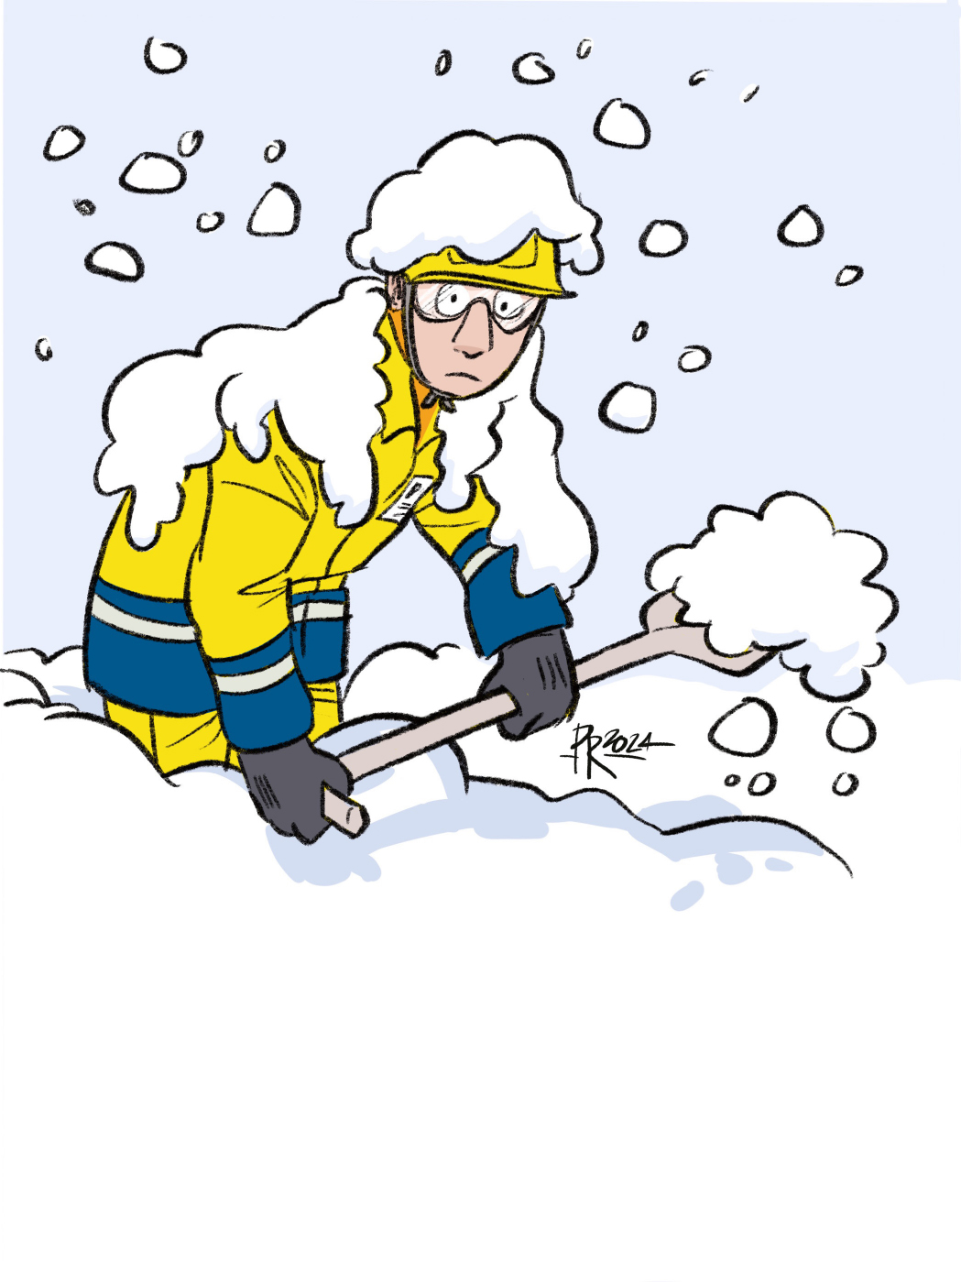
Talveen varautuminen
Turvallisuuskeskustelu-/turvavarttiaineisto
2024
Piirroskuvat: Pekka Rahkonen

Slide 2
Ohjeeksi Talveen varautuminen -keskustelulle
Seuraavilla sivuilla on esitetty kuvaparien avulla keskeisiä huomioitavia asioita kun varaudutaan pimeisiin, liukkaisiin ja kylmiin talviolosuhteisiin rakentamisessa
Käytä tätä aineistoa seuraavasti:
  Keskustelkaa työyhteisössä oikeista toimintatavoista
  Varmistakaa että merkitykselliset asiat on työmaalla suunniteltu, vastuut määritelty ja toteutettu esim. lumityöt ja liukkaudenhallinta
Muistin virkistykseksi: noin 35-40% rakentamisen tapaturmista on liukastumisia, kompastumisia ja muita liikkumiseen liittyviä

Slide 3
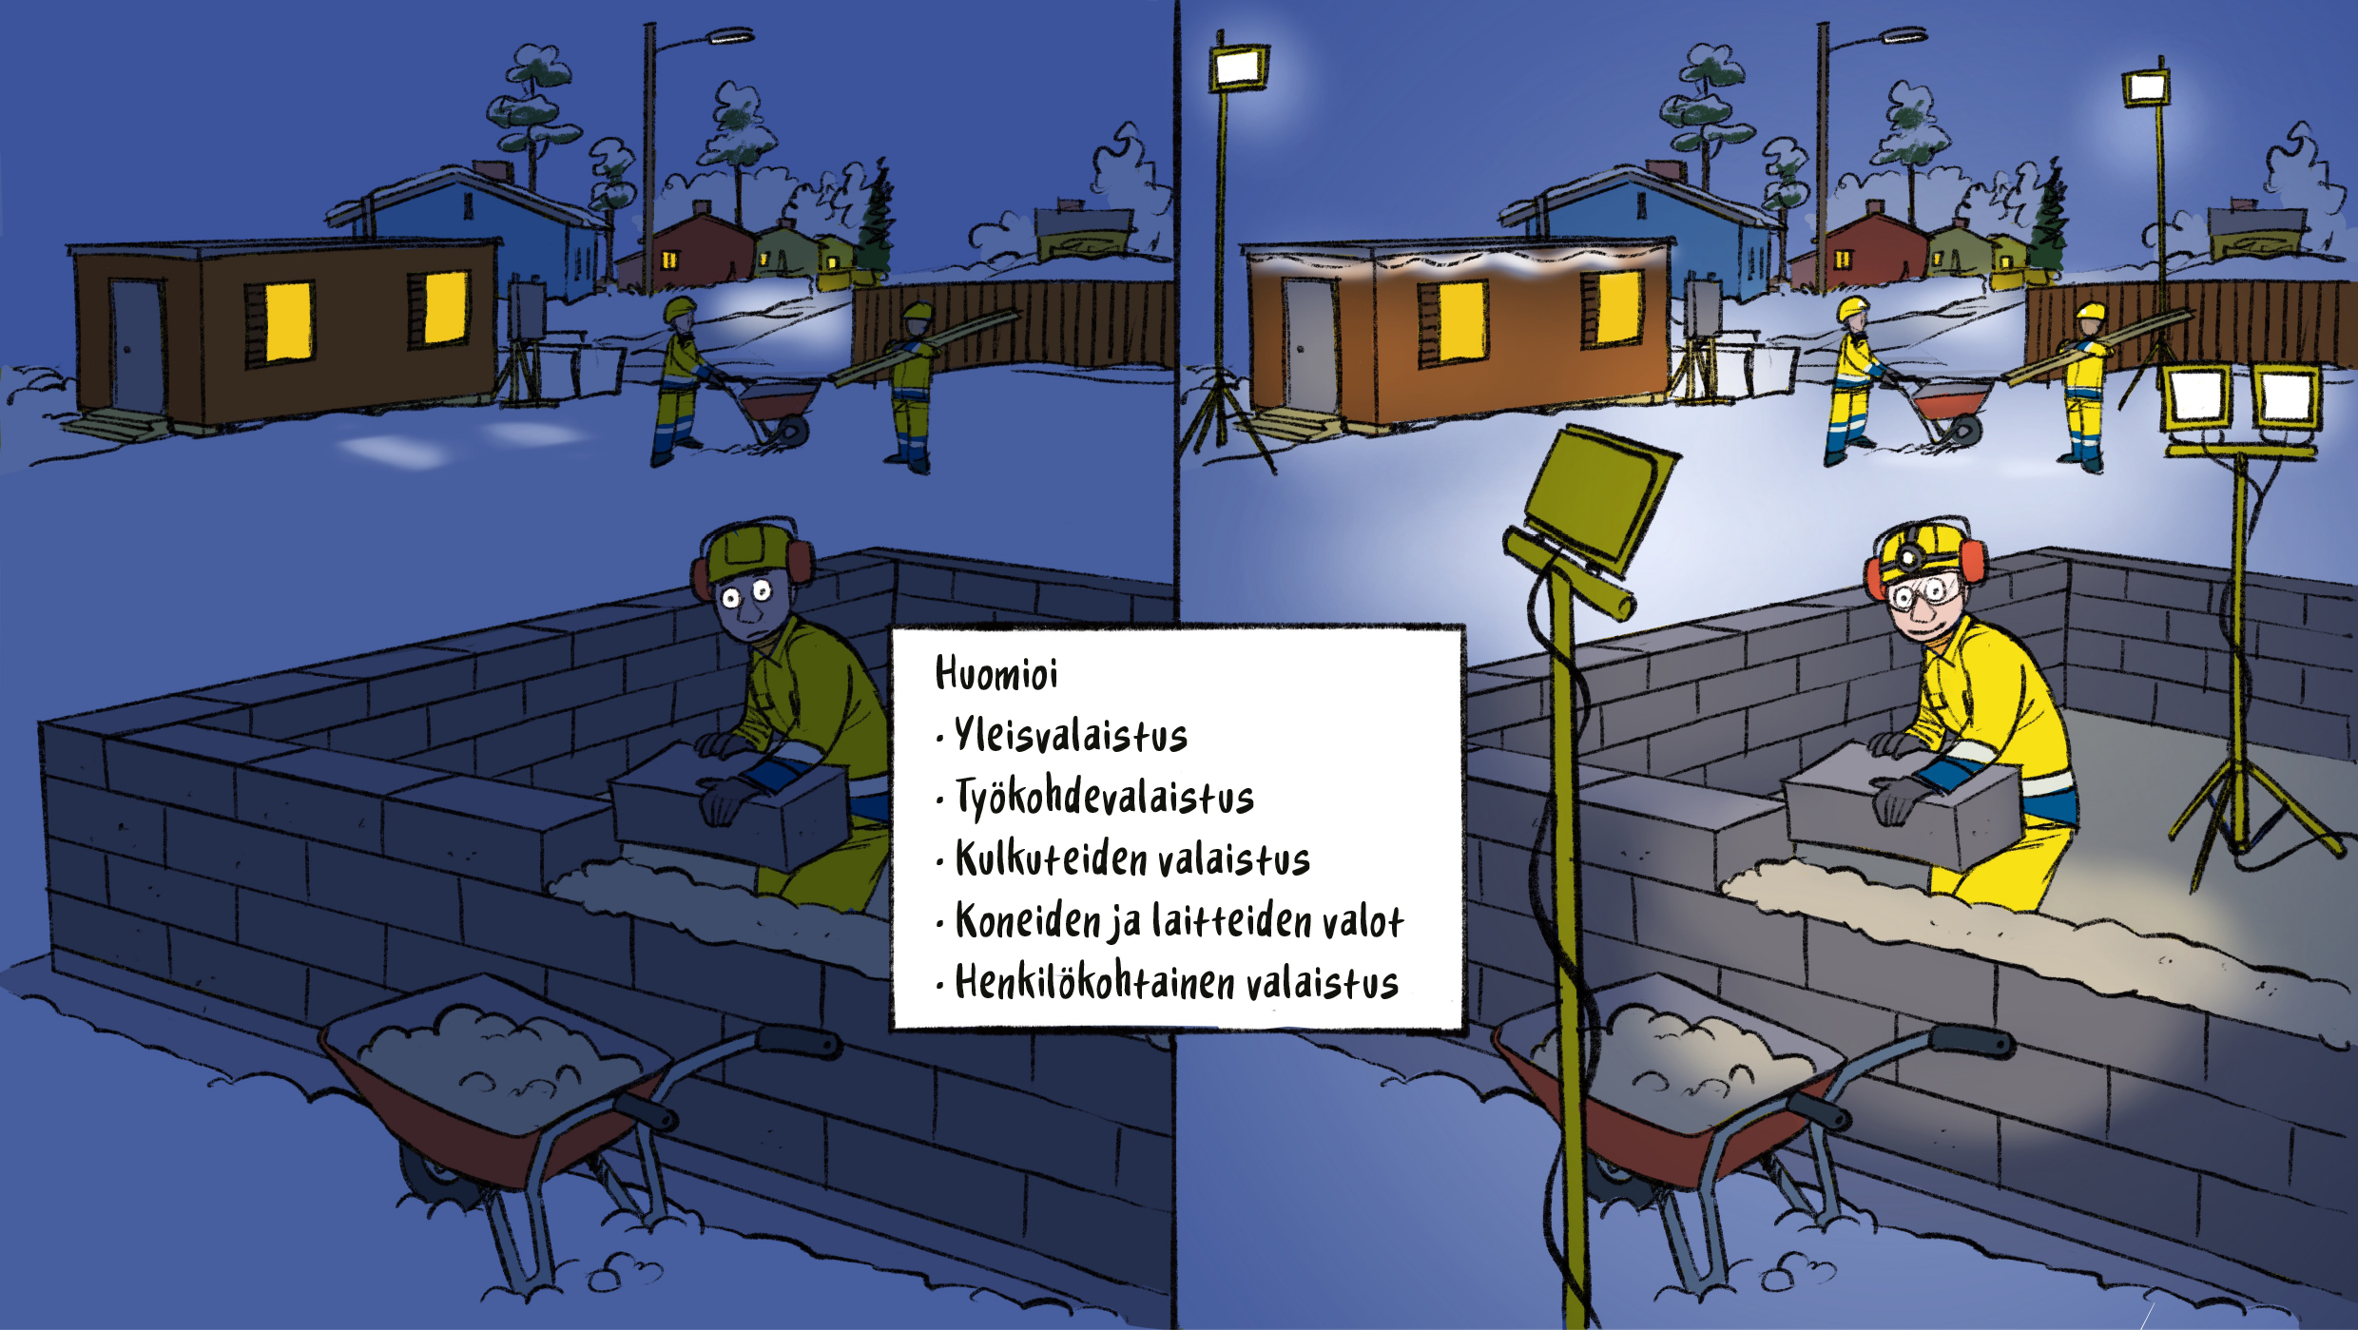

Slide 4
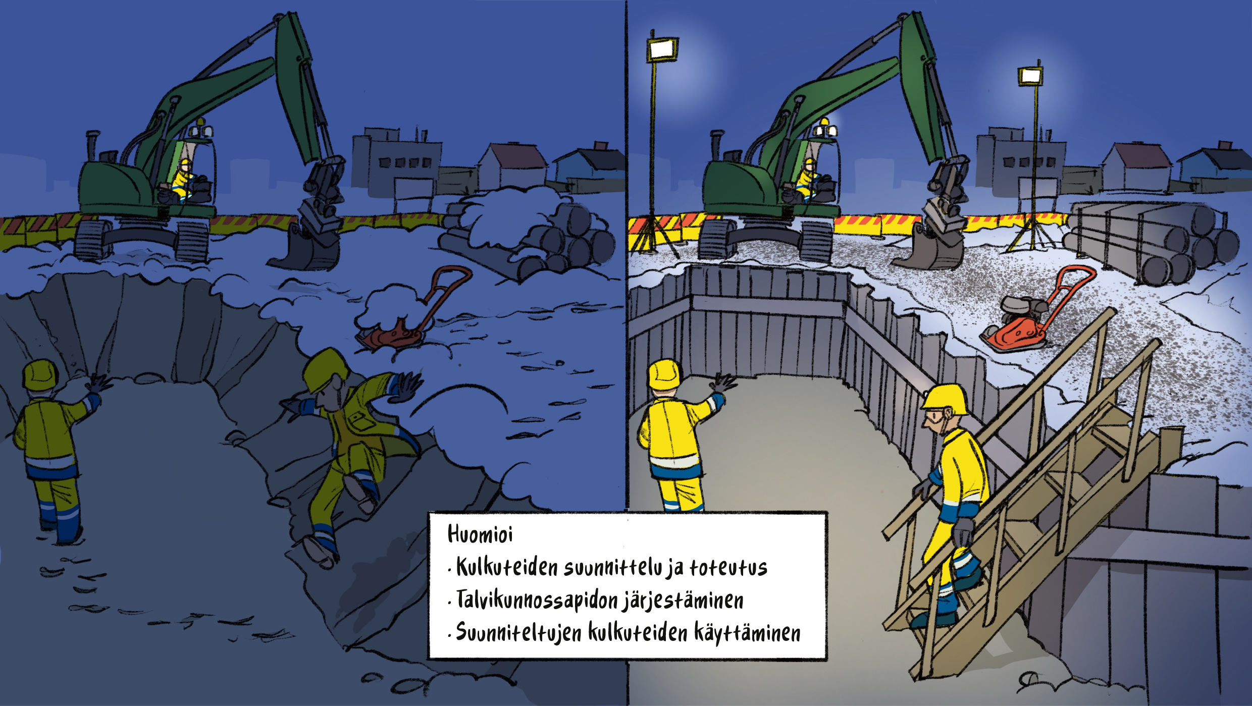

Slide 5
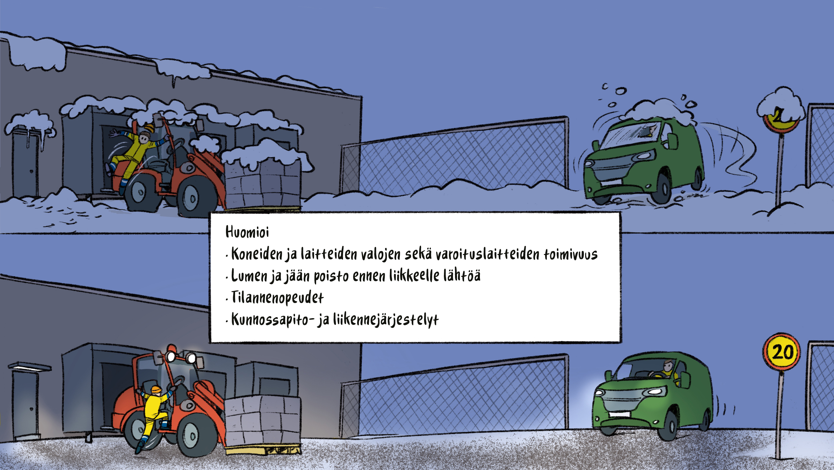

Slide 6
